Slide 1
AI的初步了解

Slide 2
如何理解AI？

Slide 3
一句中文
你好
男人
没有什么是容易的
我是钢铁侠
我会给他一个他无法拒绝的提议
……
输入
中译英AI
一句英文
Hello
man
Nothing is easy
i'm iron man
I'm going to make him an offer he can't refuse
……
输出

Slide 4
一句中文
你好
男人
没有什么是容易的
我是钢铁侠
我会给他一个他无法拒绝的提议
……
x
x1
x2
x3
x4
x5
……
AI
f((x)
一句英文
Hello
man
Nothing is easy
i'm iron man
I'm going to make him an offer he can't refuse
……
Y
y1
y2
y3
y4
y5
……

Slide 5
AI就是一个函数

Slide 6
用什么方法实现一个AI？

Slide 7
你好,hello
男人,man
没有什么是容易的,Nothing is easy
我是钢铁侠,I'm iron man
我会给他一个他无法拒绝的提议,I'm going to
make him an offer he can't refuse
……
我们目前知道什么？
我们的目的是什么？
给出任意一句中文，AI都能给出对应的英文翻译

Slide 8
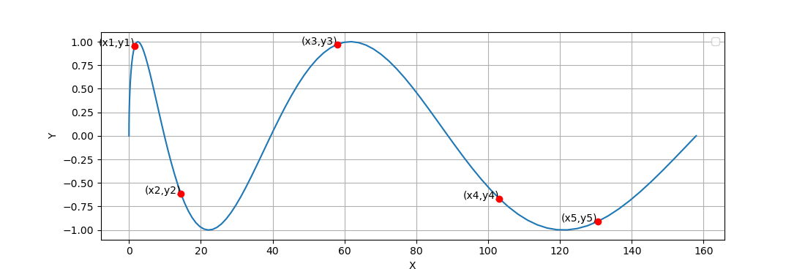
你好-----hello
男人----- man
没有什么是容易的----- Nothing is easy
我是钢铁侠----- I'm iron man
我会给他一个他无法拒绝的提议----- I'm going to
make him an offer he can't refuse
……
x1 ----- y1
x2 ----- y2
x3 ----- y3
x4 ----- y4
x5 ----- y5
……

Slide 9
梯度下降法

Slide 10
实现AI的具体过程是什么？

Slide 11
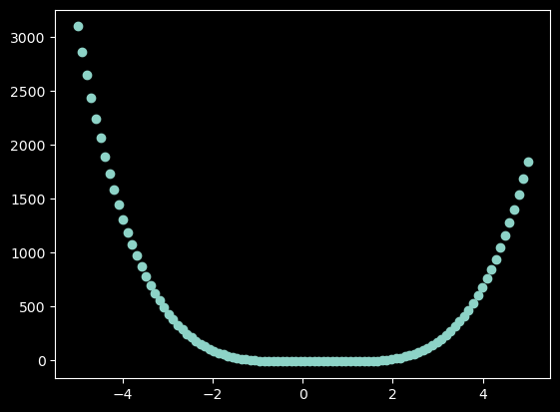

Slide 12
曲线拟合具体步骤
假设函数形式
计算预测值与真实值误差
计算导数
更新系数
重复二三四步，直到自身满意

Slide 13
AI实现步骤
收集数据。
先设计一个原始AI模型出来，并对系数赋初值。
计算损失函数J。不同的AI损失函数可能不同。
计算梯度。
更新参数w。
重复三四五步，直到合适。

Slide 14
一些问题的回答

Slide 15
一、初始AI就像是四次多项式一样，就已经完全决定了AI的结构，对吗？
是的，后面的学习训练都只是求权重的过程。我们所谓的chatgpt，LLama，SD等AI他们最大的区别就是模型不同，也就是初始AI的结构不同。如果只是权重不同，那其实算作同一个AI。比如Stable Diffusion有很多版本，这些版本最大的区别一个就是权重数量不同，另一个就是权重值不同，但任何版本其实都是同一种模型。

Slide 16
二、AI模型怎么设计？
学习前人验证过的模型，比如CNN，RNN，Gan，Transformer等等。然后自己再选择一个比较合适的再针对性进行更改。

Slide 17
三、如果我是想从头设计AI呢？设计一个和主流AI都不同的模型
你该不会觉得我会吧？

Slide 18
三、如果学AI就是把别人设计好的模型拿过来训练学习一下，求个权重，那我们在学什么？
首先是学不同模型的结构具体是什么，里面都是什么公式，数据是如何变化的？学了这些大家就会使用一个现成的AI了。
其次是学每一个公式的目的是什么？它是为了解决什么问题提出的？学了这些，就可以比较针对性的分析AI模型遇到的问题了。
然后是。。。然后我也不知道，目前我也只学到这里。

Slide 19
感谢观看

